Slide 1

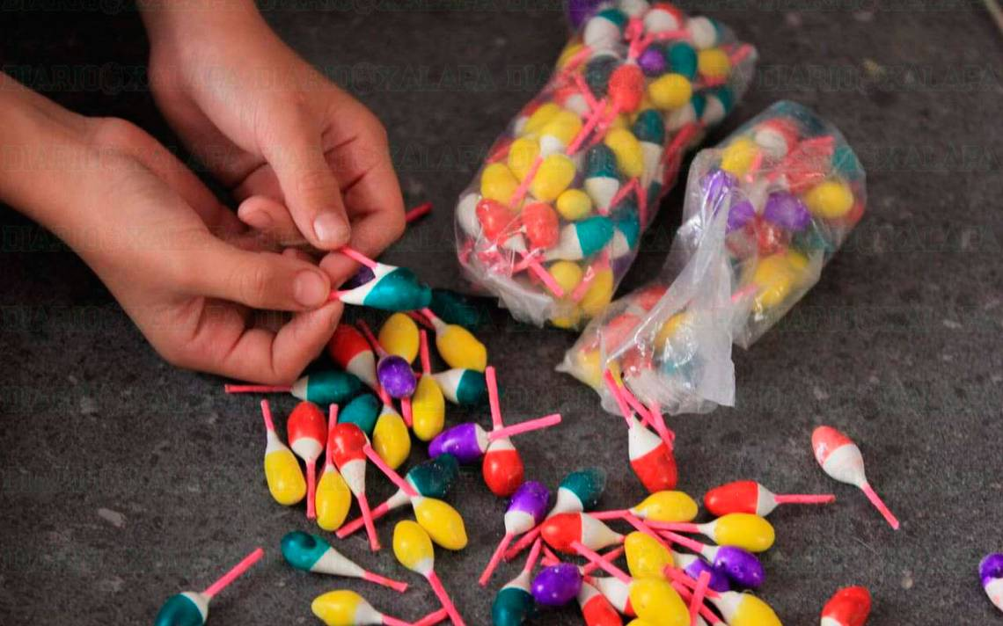


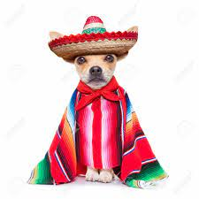
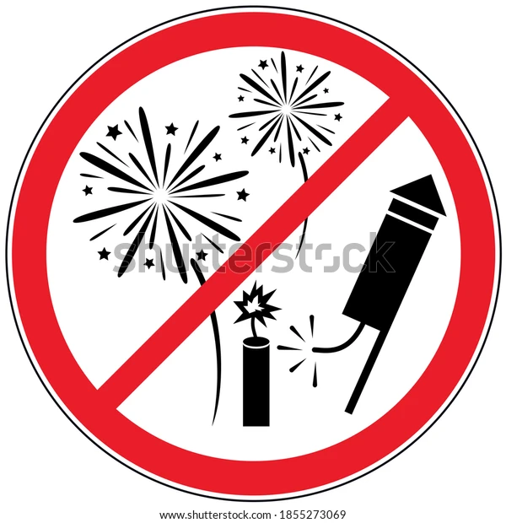
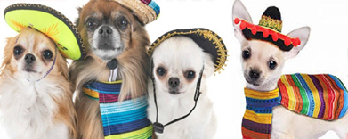


15 de septiembre
Sin pirotecnia

Slide 2





Slide 3

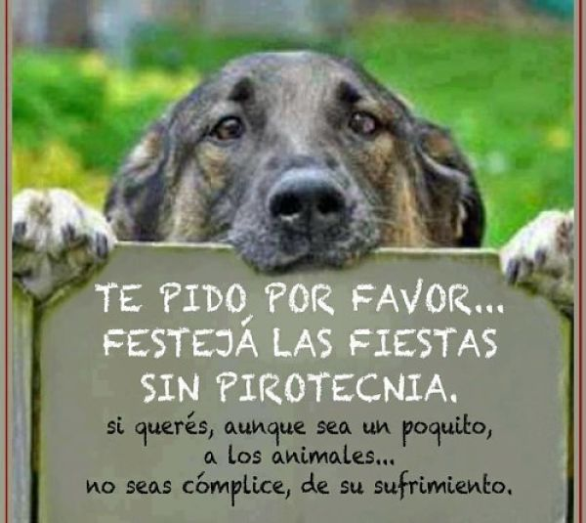

Slide 4

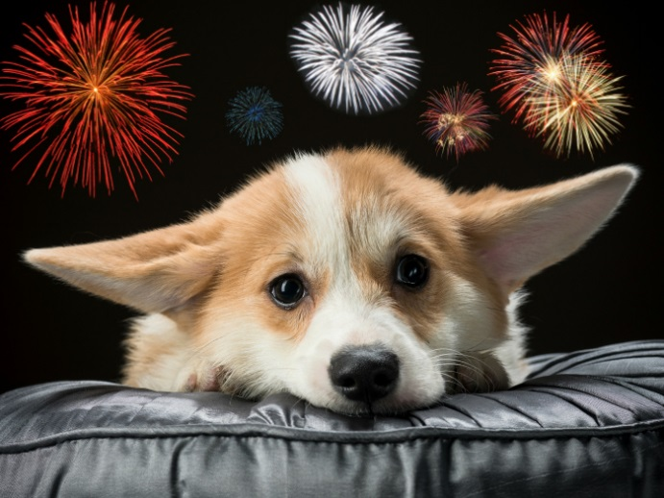
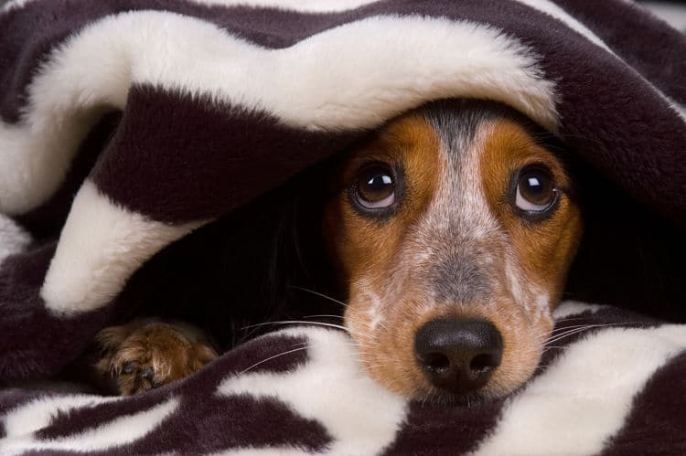
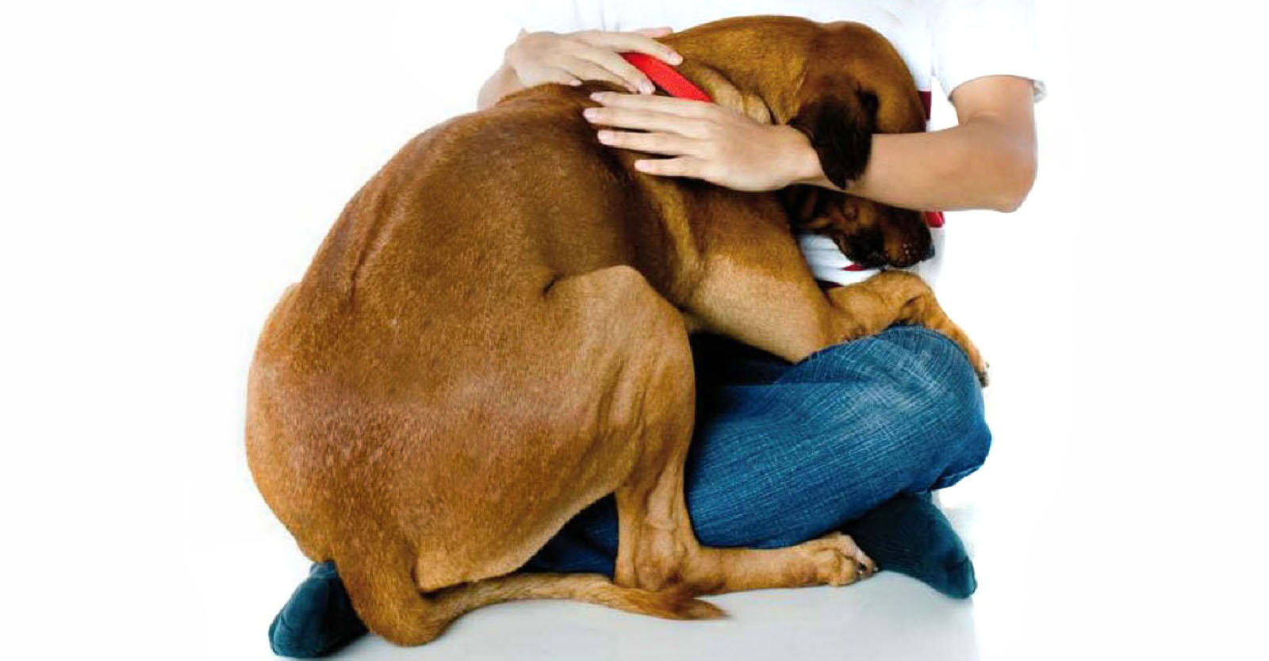
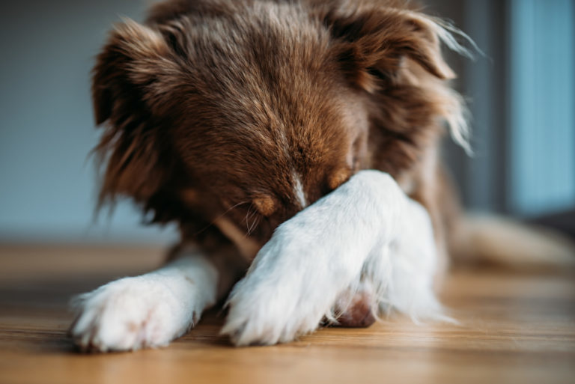
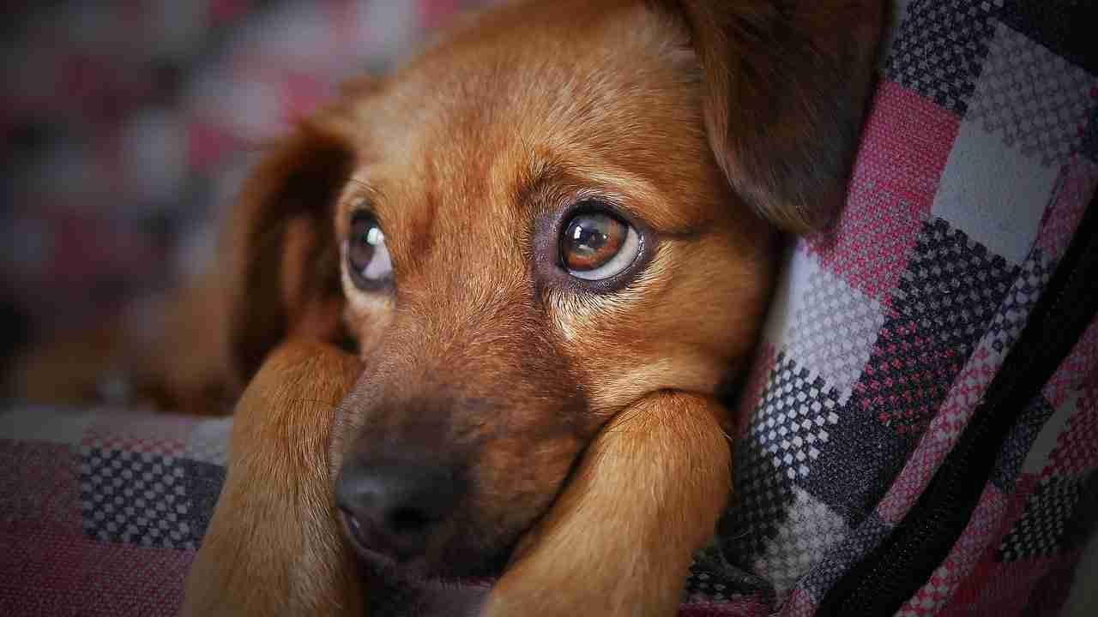
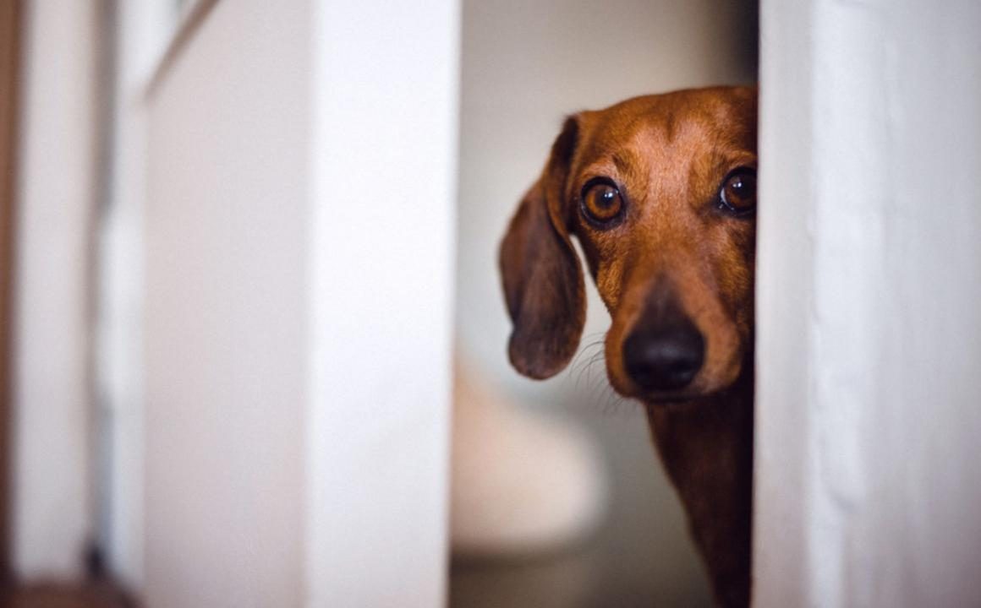
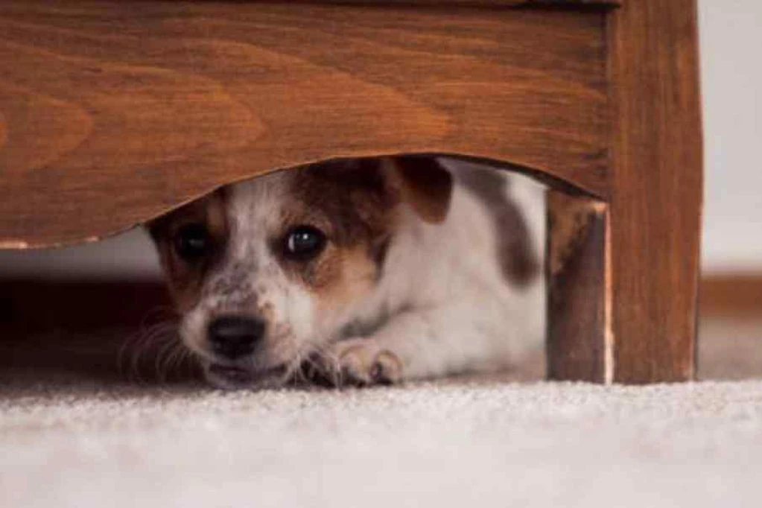
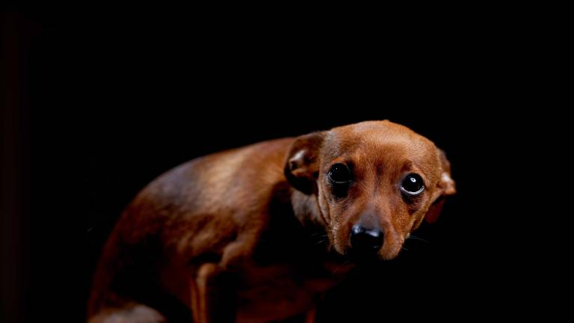
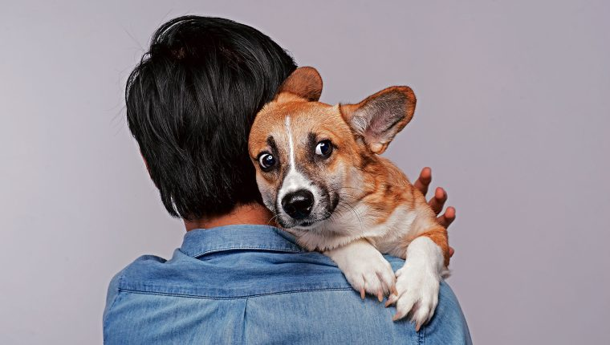
ASI PASAN LAS FIESTAS CON PIROTECNIA LOS
PERRITOS

Slide 5

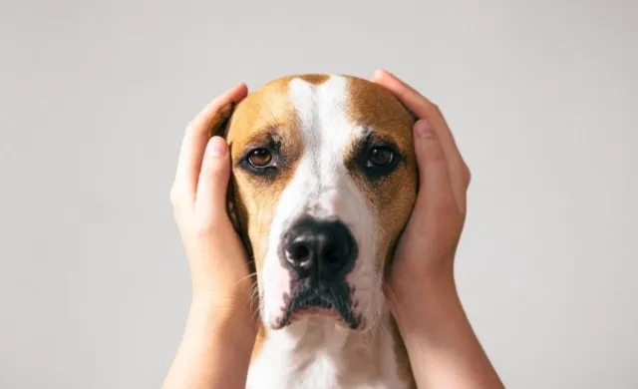
Usar pirotecnia en estas fiestas patrias, y en general, provoca además de afecciones auditivas en algunas personas sensibles y animales, además de que es un alto contaminante del ambiente por la pólvora que contiene.

Slide 6

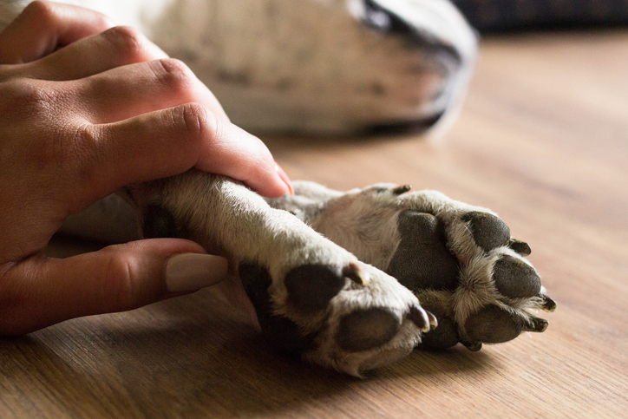
La pirotecnia es muy peligrosa para los perritos.
Detonar petardos en la vía pública, aparte de estar prohibido por casi todas las ordenanzas municipales, tiene efectos perniciosos sobre los perros. Ansiedad, miedo descontrolado, taquicardia o, en algunos casos, la muerte.

Slide 7
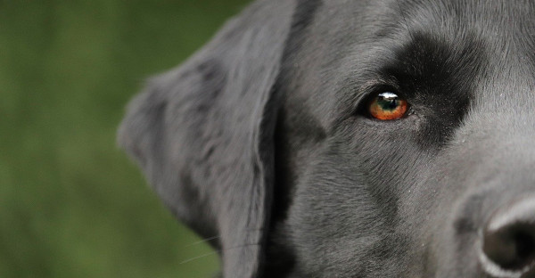
Los animales son seres vivos que merecen nuestra consideración, respeto y cuidado.
“La grandeza de una nación y su progreso moral pueden ser juzgados por la forma en que se trata a sus animales”

Slide 8
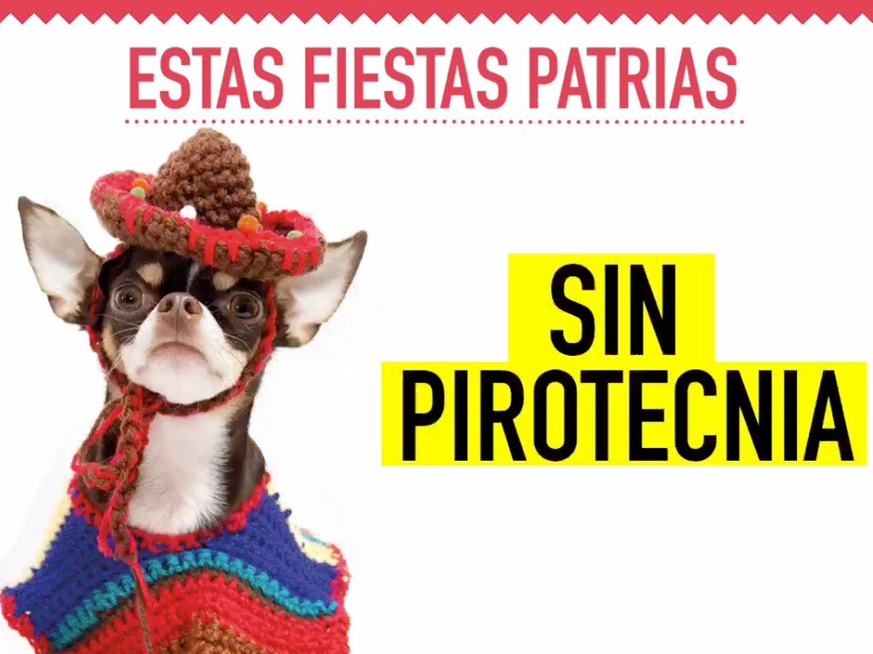

Campaña 100% libre de plástico de un solo uso

